Slide 1


Escuela Técnica Superior de Ingenieros Informáticos Grado Ingeniería Informática TRABAJO DE FIN DE GRADO AED-VIEWER: Visualizador de estructuras de datos
Alumno: Mario Martín Ricote
Director: Guillermo Román

Slide 2
Introducción
Estructuras de datos:
Qué son las estructuras de datos
Lista, colas FIFO, pilas LIFO, colas con prioridad, Maps y arboles
Motivación:
Dificultad del entendimiento de las estructuras
Propósito:
Visualizar las estructuras
Facilitar el aprendizaje y mejorar el rendimiento de los alumnos
Eclipse:
IDE mas usado industrialmente
IDE más usado en AED, Programación 2
Integración de extensiones
Entorno más usado para Java

Slide 3
AED-VIEWER
¿Qué es?
Objetivos:
Implementar la visualización de las estructuras de datos en una vista creada en Eclipse
Integrar botones para el pintado y borrado de las estructuras en la vista
Visualizar los datos de las variables contenidas dentro de cada objeto que compone la estructura

Slide 4
COMPONENTES DEL PLUGIN
MENU
BARRA DE HERRAMIENTAS

Slide 5
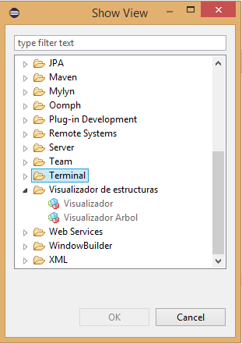
COMPONENTES DEL PLUGIN
VISTA
MENU DE VISTA

Slide 6
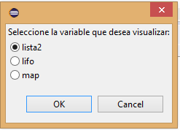

FUNCIONALIDAD
Integración con depurador
Lista de variables
Vistas
Selección de rectángulo

Slide 7
LISTA
¿Qué es?
Demostración

Slide 8
Colas FIFO
¿Qué es?
Demostración

Slide 9
Pilas LIFO
¿Qué es?
Demostración

Slide 10
Colas con prioridad
¿Qué es?
Demostración

Slide 11
MAP
¿Qué es?
Demostración

Slide 12
Árbol
¿Qué es?
Demostración

Slide 13
TRABAJOS FUTUROS
Automatizar el dibujado al cambiar la estructura
Implementar el dibujado de las estructuras de las librerías de Java
Incorporar el visionado del nodo que está seleccionado en el depurador
Implementar el plugin a otros IDE

Slide 14
CONCLUSIONES
Proyecto didáctico
Conocimientos del entorno eclipse
Realización de un proyecto real
Cumpla su propósito
Motivación personal

Slide 15

GRACIAS

